Slide 1
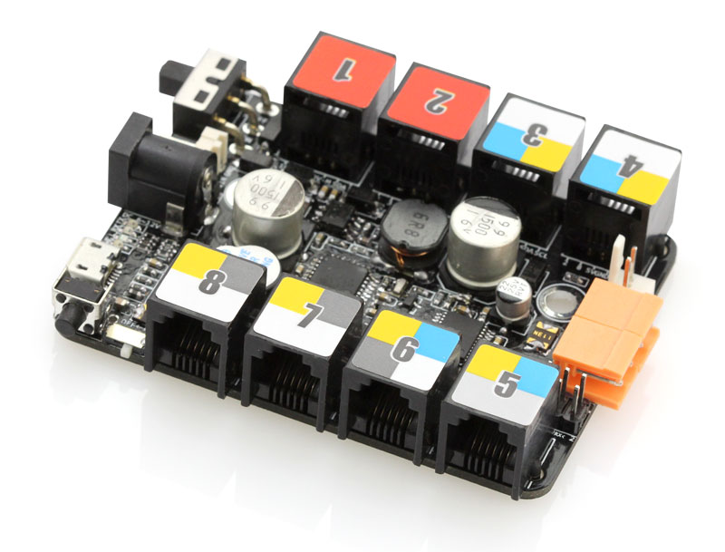
Makeblock
łatwa w użyciu platforma oparta na Arduino Uno
posiada 8 portów RJ25 do podłączenia innych modułów serii Me
wspiera wiele platform programistycznych np. Arduino, CodeBlocks czy programy do programowania w sposób graficzny: Scratch for Robot / Makeblock App

Slide 2
Makeblock - cechy
kompatybilny z Arduino
posiada bibliotekę Arduino z podstawowymi funkcjami dla każdego ze swoich modułów
Support Scratch For Robot - dzięki temu nawet najmłodsi mogą z łatwością programować
moduły elektroniczne serii Me podłączane kablami RJ25 (tzw. easy to wiring)
modułowa instalacja oraz konstrukcja kompatybilna z klockami LEGO
dodatkowo zintegrowane dwa kanały na silniki (PORT_1&2)

Slide 3
Makeblock – opis interfejsu

Slide 4

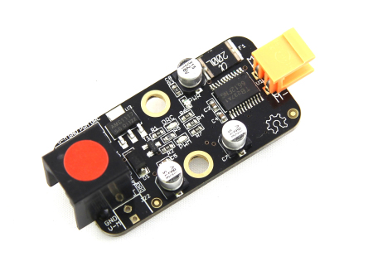
Makeblock – opis interfejsu
output voltage of Vin (6-12 VDC), which is the power input voltage
it is connected to some voltage driver module with 6-12V
Me Motor Driver
Me Servo Driver
Me Stepper Driver

Slide 5

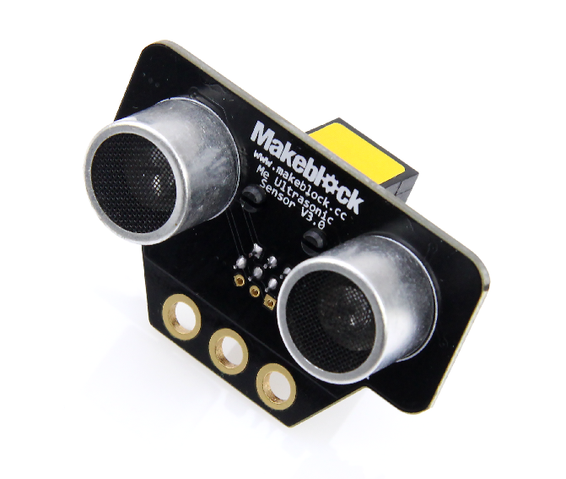
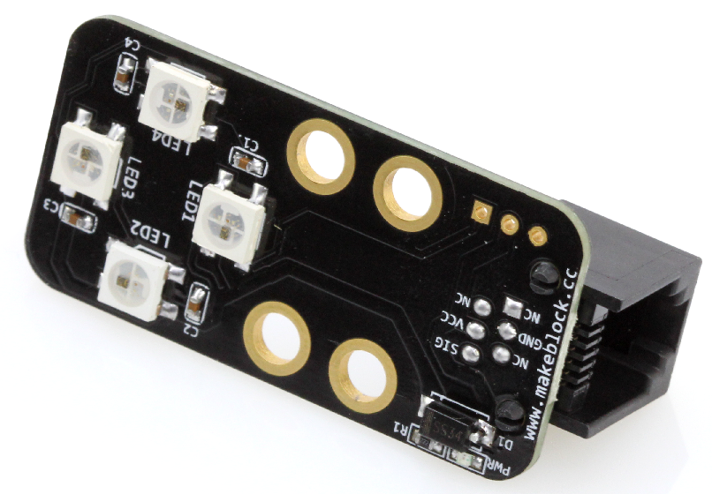
Makeblock – opis interfejsu
one way digital interface
Me Ultrasonic Sensor
Me RGB LED
Me-Limit Switch

Slide 6

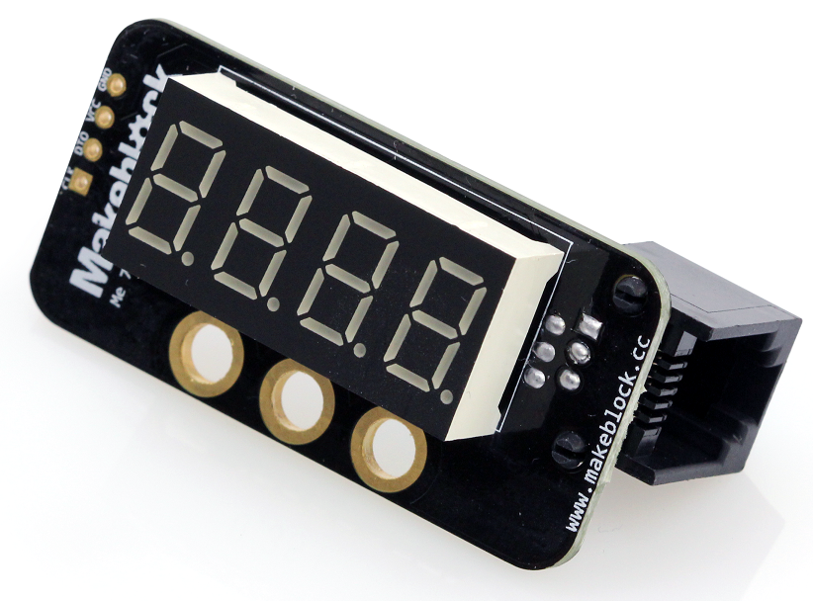
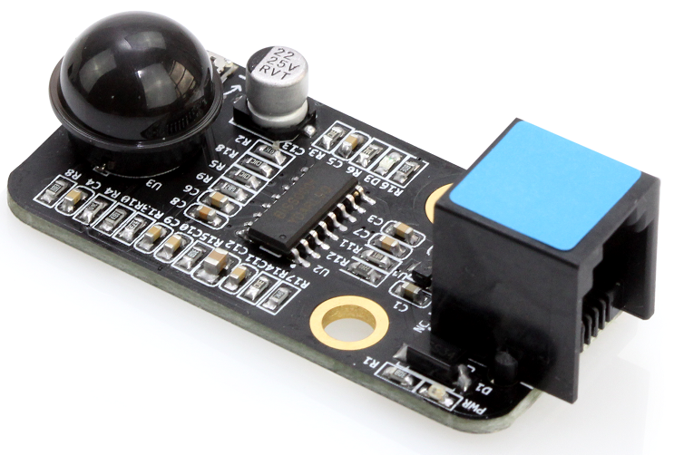
Makeblock – opis interfejsu
dual digital interface
Me 7 Segment Serial Display
Me PIR Motion Sensor
Me Shutter
Me Line Finder
Me Infrared Receiver Decode

Slide 7

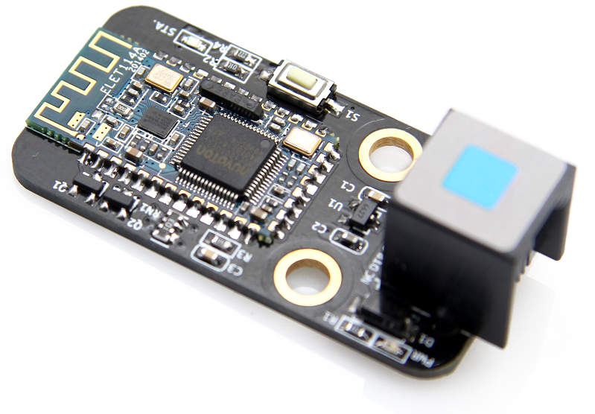
Makeblock – opis interfejsu
hardware serial port
Me Bluetooth BLE
Me Bluetooth Module(DualMode)

Slide 8

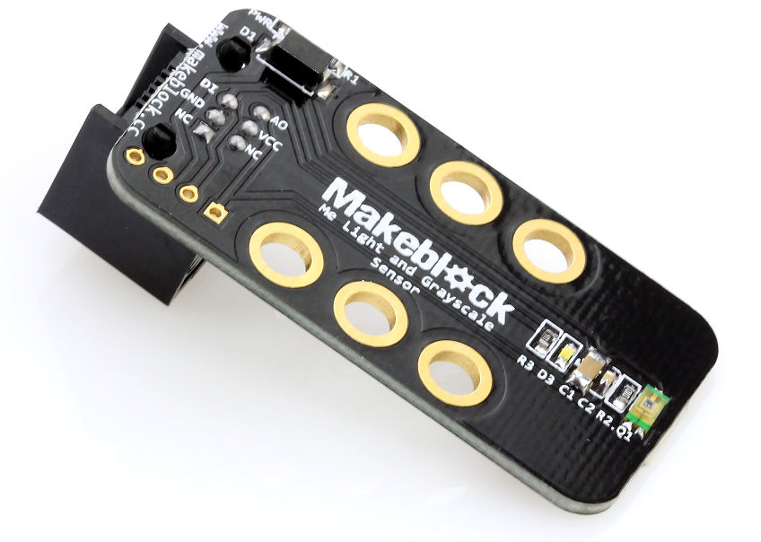
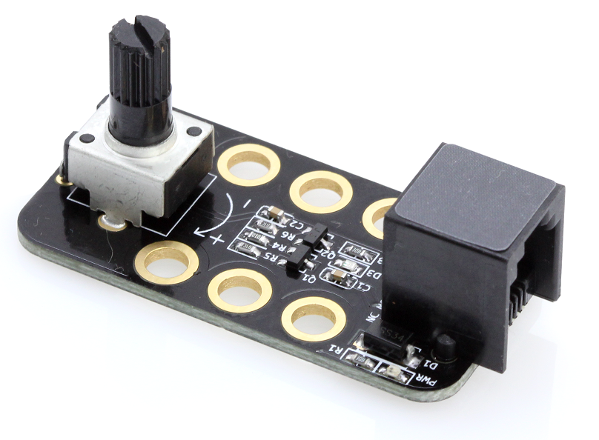
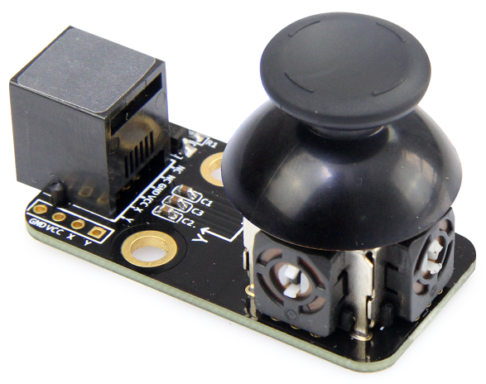
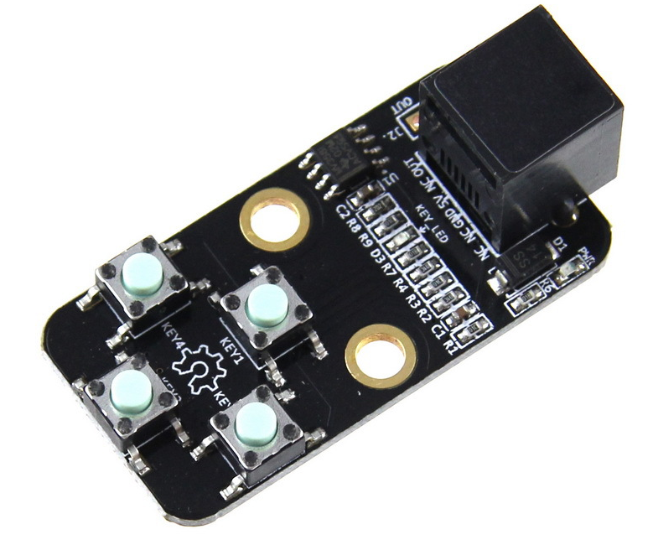
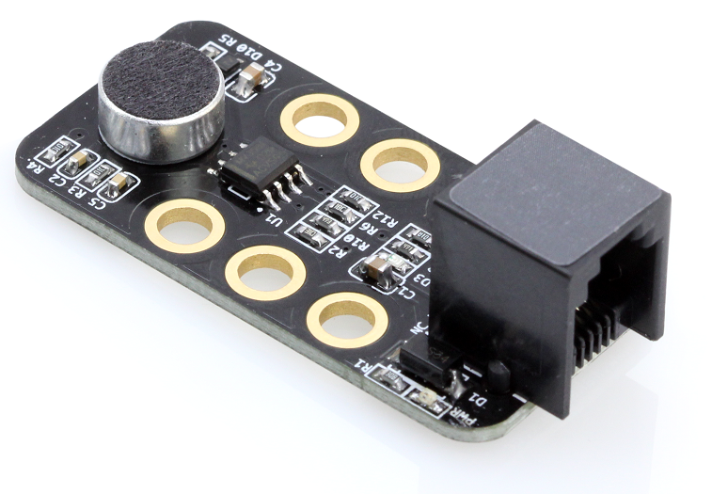
Makeblock – opis interfejsu
dual & one way analog interface
Me Light and Grayscale Sensor
Me Potentiometer
Me Joystick
Me-4Button
Me-Sound Sensor

Slide 9

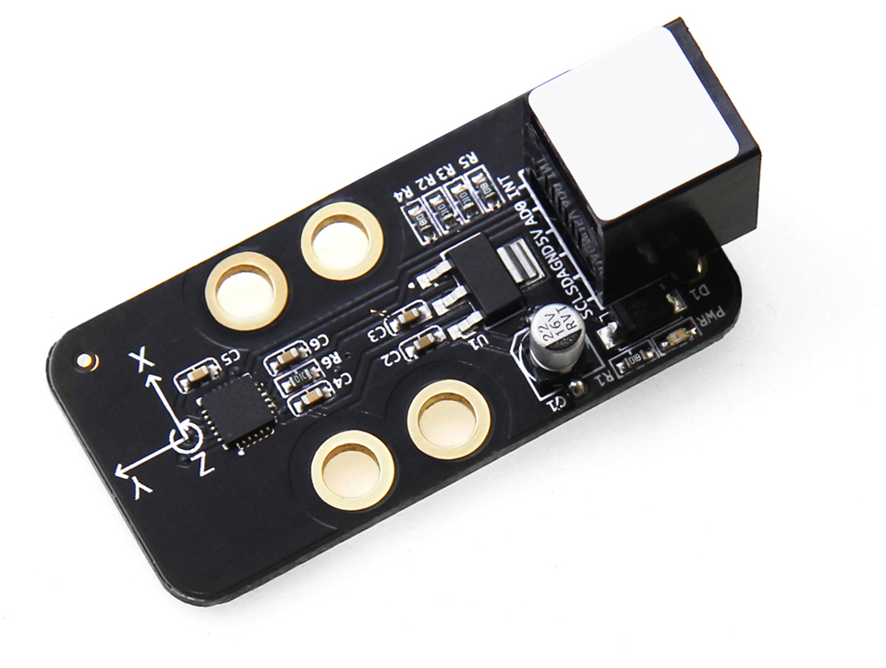
Makeblock – opis interfejsu
I²C port
Me 3 Axis Accelerometer and Gyro Sensor

Slide 10
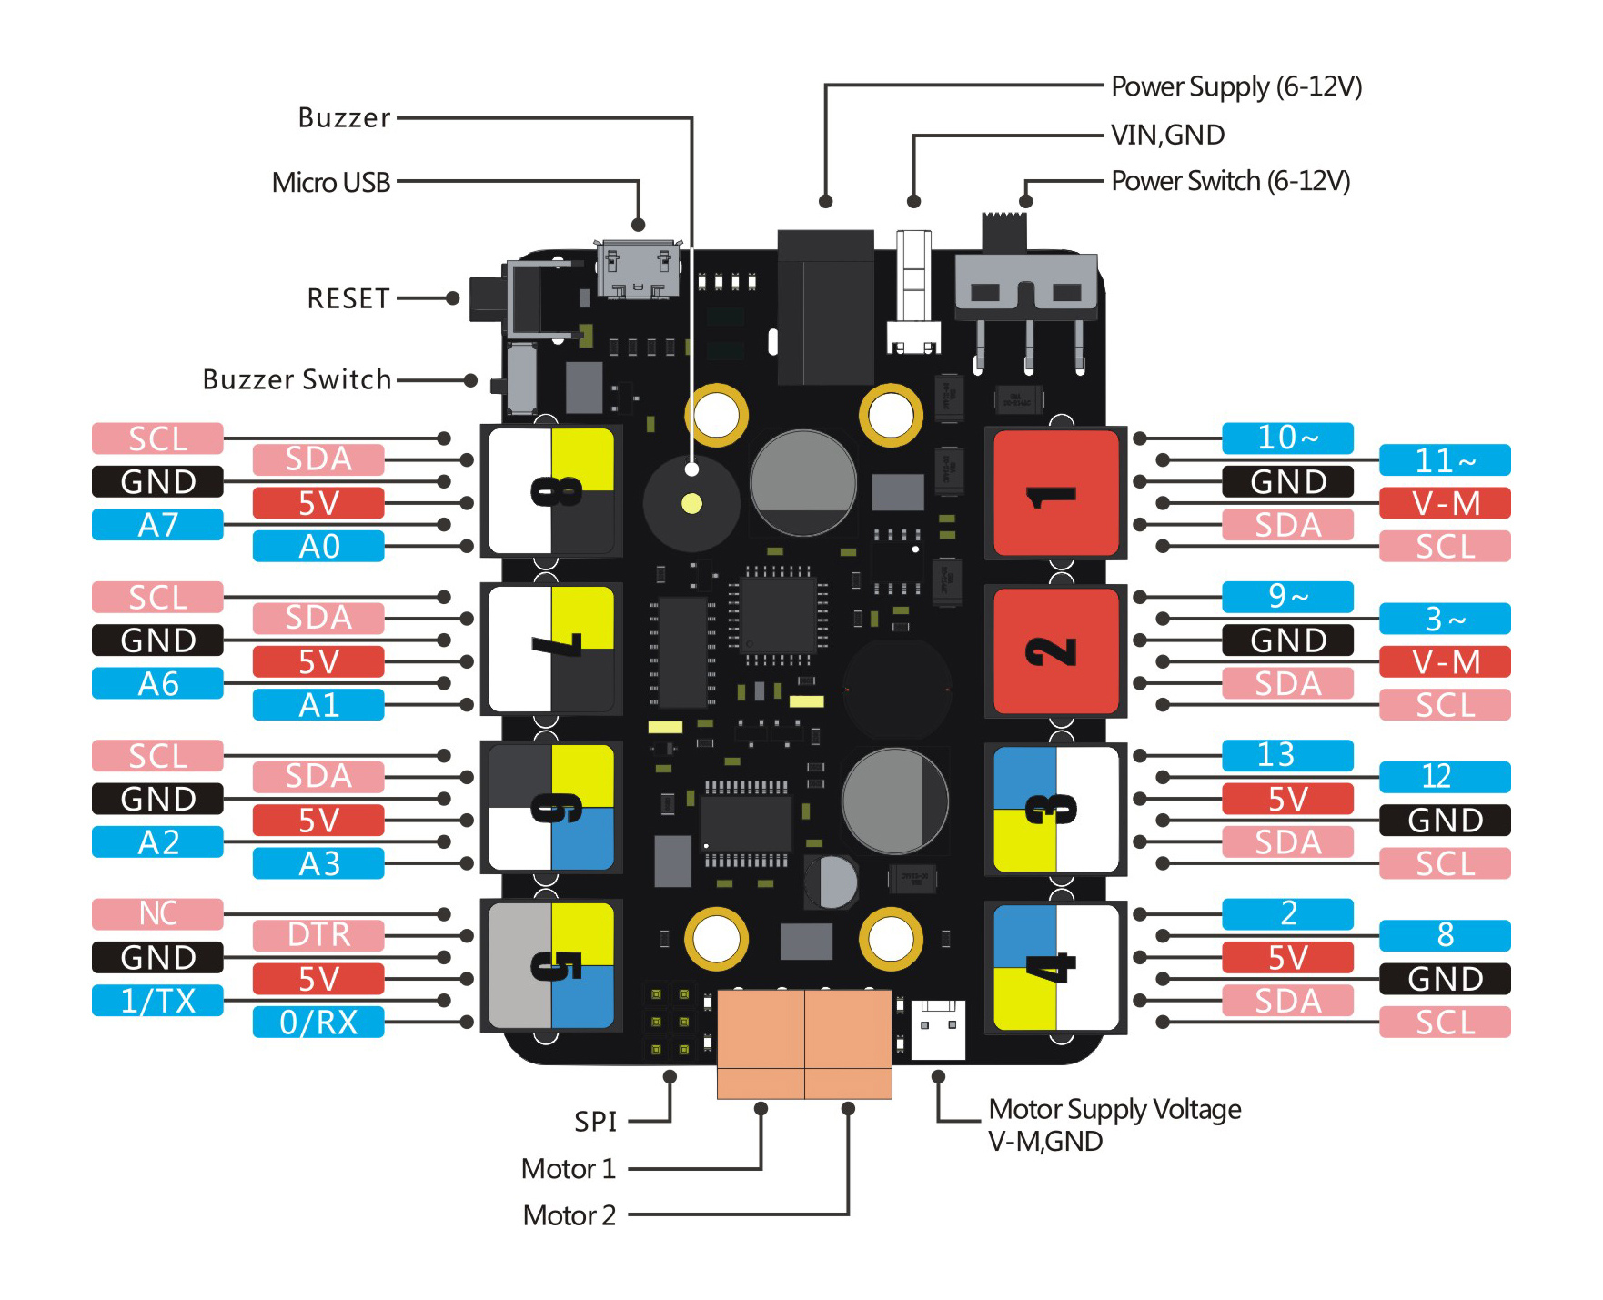
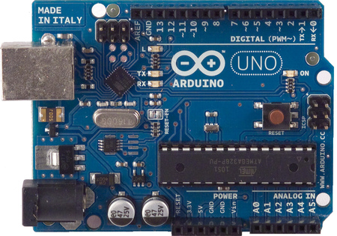
Makeblock -> Arduino

